Slide 1
ЕГЭ – 2024
Алгоритм выполнения заданий 1-3.
Теория к заданиям
Подготовила
учитель русского языка и литературы
Котова Виктория Альбертовна

Slide 2
Задания 1 – 3
ЕГЭ – 2024

Slide 3
Задание 1
1. Внимательно прочитайте задание и необходимый отрезок текста/весь текст.
2. Установите связь между предложением, в котором пропущено слово, и предыдущим предложением/ между предложением, в котором пропущено слово, и частью текста до этого предложения.
3. Обратите внимание на искомую часть речи: важно подобрать слово, которое будет соответствовать заявленной характеристике. Например, в задании может быть предложено найти частицу или ограничительно-выделительную частицу. Для успешного выполнения задания важно знать не только различия между словами различных частей речи, но и разряды слов.

Slide 4
Задание 1
В тексте соединяются между собой не только соседние предложения, но и предложения, отделенные другими предложениями.
Между предложениями в тексте существуют различные смысловые отношения: предложения могут быть сопоставлены, противопоставлены, содержание второго предложения может раскрывать смысл первого, пояснять его и т.д.
В качестве средств связи предложений в тексте могут выступать лексические, синтаксические и морфологическиесредства, например, порядок слов, синонимы, антонимы, местоимения, союзы, синтаксический параллелизм и др.

Slide 5
Союз
Сочинительные союзы – союзы, связывающие однородные члены предложения и равноправные по смыслу простые предложения в составе сложного (сложносочиненного предложения).

Slide 6
Разряды сочинительных союзов
Соединительные: и, да (= и), не только, … но и, также, тоже, и…и, ни…ни, как,…так и; сколько..., столько и
Разделительные: или, или…или, либо, либо…либо, то…то, то ли…то ли, не то…не то
Противительные: а, но, да (= но), зато, же, однако, однако же, все же
Градационные: не только…, но и; не то чтобы…а; не столько…сколько
Присоединительные: тоже, также, да и, притом, причем
Пояснительные: а именно, то есть, или (= то есть)

Slide 7
Подчинительные союзы
Подчинительные союзы – союзы, которые связывают простые предложения в сложном предложении (СПП).
Подчинительные союзы могут выступать в качестве средств связи между предложениями только в случае парцелляции (авторского членения текста)

Slide 8
Разделение подчинительных союзов на группы условно
Одни и те же союзы могут относиться к различным группам в зависимости от вопроса, который мы задаем от главного предложения к придаточному.
изъяснительные (что, чтобы, как, …)
обстоятельственные
времени (когда, лишь, едва, …)
места (где, куда, откуда, ...)
образа действия, меры, степени (столько, настолько, так, до такой степени, до того, такой, ... )
сравнения (как, как будто, словно, будто, точно, как бы)
причины (так как, потому что, …)
условия (если, если бы, коли, ежели, если … то,…)
уступки (несмотря на то, что, хотя, хоть, пускай, …)
цели (чтобы, дабы, с тем чтобы, …)
следствия (так что)

Slide 9
Частицы
Частица – служебная часть речи, выражает различные добавочные смысловые оттенки слов и предложений, а также употребляется для образования новых слов или аналитических форм самостоятельных слов.
Частицы бывают формообразующие
(повелительное наклонение: пусть, пускай, давай, бы (б), да, бывало;
условное наклонение: более, менее, самый) и смыслоразличительные (смысловые).

Slide 10
Разряды частиц
Отрицательные: не, ни, вовсе не, далеко не, отнюдь не, нет
вопросительные: неужели, разве, ли (ль), что, что ли, как
указательные: вот, вон, это
уточняющие: именно, как раз, прямо, точно, точь-в-точь
ограничительно-выделительные: только, лишь, исключительно, почти, единственно, -то (я-то), всего, всего-навсего
восклицательные: что за, ну и, как, куда как
усилительные: даже, же, ни, ведь, уж, все-таки, ну, всё
со значением сомнения: едва ли; вряд ли
Среди частиц есть омонимичные:
Например, ЭТО может быть как частицей, так и местоимением.
ЧТО может быть частицей, а может быть местоимением.

Slide 11
Местоимения
Разряды местоимений
Личные: я, ты, он, она, оно, мы, вы, они — во всех падежах (тебя, к нему, ее, с нами и т.д.)
Притяжательные: мой, твой, наш, ваш, его, ее, их — во всех падежах (моего, твоей и т.д.). Притяжательные местоимения указывают на принадлежность предмета лицу или другому предмету.
Указательные: это, те, этот, таков, тот, столько, сей, оный и т.д.
Возвратное: себя
Вопросительные: кто, что, какой, каков, сколько, чей, чем, кому, кого и т.д.
Относительные: (те же, что и вопросительные, используются в качестве средств связи в сложноподчиненных предложениях)
Определительные: сам, самый, весь, всякий, каждый, иной, любой, другой, всяк, всяческий и т.д.
Неопределенные: некто, нечто, некоторый, некий, а также все местоимения, образованные от вопросительных местоимений приставкой кое- и частицей не, которая превращается в приставку или суффиксами -то, -либо, -нибудь.
Отрицательные: никто, ничто, никакой, ничей, ничего и т.д.

Slide 12
Числительные как средства связи
В качестве средств связи
собирательные числительные используются без существительного, которое они определяют в количественном значении.
Из собирательных числительных в качестве средств связи чаще других используются числительные
оба и двое

Slide 13
Наречия
Наречие - неизменяемая самостоятельная часть речи, которая обозначает признак действия, признака и предмета, отвечает на вопросы где, как, куда, откуда, зачем, почему и т.д.
В качестве средств связи обычно выступают наречия времени, места, а также местоименные наречия в личных значениях.

Slide 14
Разряды наречий
По функции:
Знаменательные: называют признаки действий или других признаков (громко, далеко, по-летнему)
Местоименные: там, так, тогда
По значению:
образа действия: (как, каким образом?) так, по-летнему, по-товарищески, весело, громко, вдвое
меры и степени: (сколько, в какой степени?) очень, чересчур, втрое, вдоволь, чуть-чуть, немного места: (где, куда, откуда?) вперед, издали, справа, вдалеке, здесь, куда-то
времени: (когда, как долго, с каких пор, до каких пор)сегодня, ночью, давно, сейчас, послезавтра, всегда, тогда
причины: (почему?)потому, сгоряча, поневоле
цели: (зачем, с какой целью?)назло, нарочно, затем, назло, наперекор, специально

Slide 15
Вводные слова и словосочетания
обособляются запятыми не являются членами предложения к ним нельзя задать вопрос
Группы вводных слов
Чувства говорящего (радость, злость, сожаление и т.д). К счастью, к несчастью, к ужасу, к стыду, на беду, на радость и т.д.
Степень уверенности (предположение, возможность, неуверенность и т.д.). Может, может быть, по-видимому, по сути, кажется, казалось бы, бесспорно, правда, надо полагать, по сути, безусловно и т.д.
Связь мыслей, последовательность изложения . Итак, следовательно, к слову сказать, во-первых, во-вторых, с другой стороны, к примеру, главное, таким образом, кстати, значит, наоборот и т.д.
Источник сообщения. По слухам, говорят, по мнению кого-либо, на мой взгляд, по-моему, по преданию, помнится, сообщают, передают и т.д.
Приемы и способы оформления мыслей. Другими словами, иными словами, попросту сказать, мягко выражаясь, одним словом и т.д.
Призыв к собеседнику или читателю с целью привлечь внимание. Знаешь (ли), знаете (ли), пойми, извините, простите, послушайте, поверьте, согласитесь, вообразите , пожалуйста и т.д. 7
Оценка меры того, о чем говорится. По крайней мере, самое большее, самое меньшее и т.д.
Степень обычности сообщаемого. По обыкновению, бывает, бывало, случается и т.д.
Выражение экспрессивности высказывания. Сказать по чести, честно говоря, по правде, по совести, смешно сказать и т.д.

Slide 16
Средства связи, часто встречающиеся в 1 задании ЕГЭ
Союзы.
То есть – пояснительный союз, который автор использует для уточнения сказанной ранее информации.
Но, зато, однако – противительные союзы, которые используются для противопоставления.
Потому что, так как, поскольку – используются, чтобы указать на причину того, о чем говорится в предыдущих предложениях.
Так что – используются перед выводом рассуждений.
Частицы.
Даже – частица вносит значение уточнения и подчеркивает важность мысли.
Ведь, именно – эти частицы вносят значение усиления.

Slide 17
Средства связи, часто встречающиеся в 1 задании ЕГЭ
Вводные слова и конструкции:
Кроме того – конструкция используется, когда автор хочет дополнить ранее высказанную мысль.
Другими словами, иными словами – конструкция используется, если автор хочет сказать уже высказанную мысль иначе (более понятно).
Итак, таким образом, следовательно – автор использует данные вводные слова для подведения итога рассуждениям.
Конечно, разумеется, безусловно – указывают на степень уверенности в сказанных словах.
Например, так – вводные слова, которые используются для пояснения мысли.
Наоборот – вводное слово, употребляющееся для противопоставления одного предложения другому.
Во-первых, во-вторых, с одной стороны – автор указывает порядок следования мыслей.

Slide 18
Задание 2
1. В задании 2 предлагается определить, в каком значении употреблено в микротексте одно из слов. В словарной статье, данной в задании, приводится значение
2. Вы уже прочитали микротекст, выполняя предыдущее задание. А теперь прочитайте его ещё раз и найдите в указанном предложении необходимое слово.
3. Изучите значение сло́ва, данного в словарной статье. Не игнорируйте примеры, которые даны курсивом после каждого значения: именно они чаще всего и помогают выбрать правильный ответ.
6. Лексическое значение толкуется (объясняется) в словарях часто путём подбора синонимичного слова, поэтому, чтобы проверить правильность своего выбора, подставьте в текст вместо анализируемого первое слово или словосочетание из словарной статьи. Если смысл предложения не нарушился, ваш ответ верен.

Slide 19
Задание 3
Задание №3 посвящено стилистическому анализу текста. Необходимо ориентироваться в такой науке, как стилистика.
Что это значит? Главным образом, то, что необходимо знать стили речи, а также уметь грамотно анализировать текст.

Slide 20
Задание 3
1. ВНИМАТЕЛЬНО читаем предложенный текст. Читать нужно не механически, а вдумчиво. Желательно останавливаться на каждом абзаце и анализировать то, о чём говорит автор.
2. ДО чтения вариантов ответов отвечаем на вопросы: какова тема текста и что хотел донести до нас автор, то есть какова проблема? Вопросы по содержанию обязательно встречаются в задании. Кроме того, это отличная тренировка для работы над №27, то есть над сочинением ЕГЭ.
3. ДО чтения вариантов ответов определяем, какой стиль речи перед нами. В книжные стили входят научный, официально-деловой, публицистический и литературно-художественный стили. Разговорный стиль стоит особняком и в тренировочных КИМах не встречается.
4. В соответствии с тем, каков стиль текста, разбираемся, могут ли в нём употребляться те или иные тропы и приёмы, есть ли в тексте термины, канцеляризмы, специальная лексика, определённые синтаксические конструкции, на какую аудиторию текст рассчитан. Утверждения, данные в ответах, и содержат информацию об этом.

Slide 21
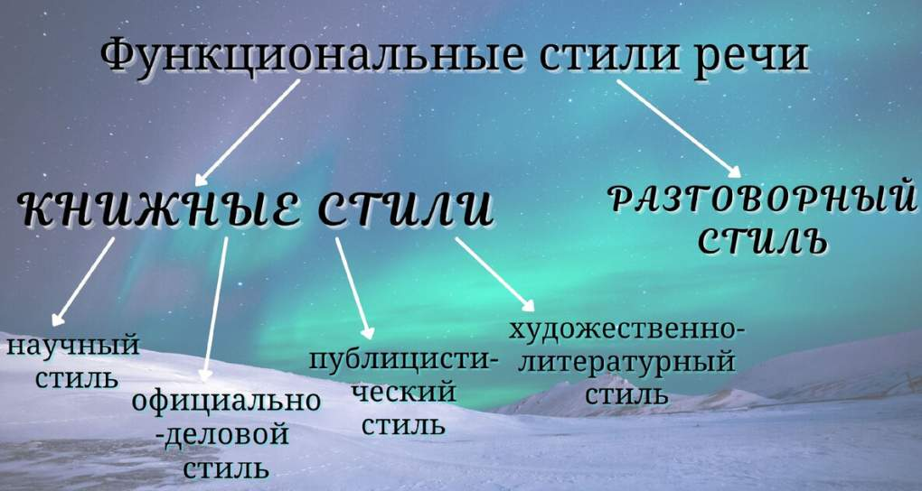
Задание 3

Slide 22
Научный стиль
Это стиль, характерный для научной и учебной сфер деятельности. Используется в учебниках, справочниках, словарях и энциклопедиях. Его цель – передача объективной информации о природе, человеке и обществе, формирование научного мировоззрения.
Основные черты:
1) ясность и точность изложения;
2) подчёркнутая логичность, доказательность, обоснованность;
3) бесстрастность, объективность;
4) отсутствие эмоциональных оценок;
5) использование терминов, абстрактной лексики, а также сложных синтаксических конструкций;
6) насыщенность содержания и включение в текст цифровой и графической информации, знаков, схем.

Slide 23
Публицистический стиль
Это стиль, характерный для многих текстов, предлагаемых в КИМах ЕГЭ по русскому языку. Это стиль газет, журналов, выступлений перед общественностью, очерков. Его цели – воздействие на общественное мнение и информирование.
Основные черты:
1) логичность;
2) образность и эмоциональность;
3) оценочность (автор может прямо выразить своё мнение, дать оценку);
4) общедоступность и призывность (часто можно увидеть фигуры речи: риторические вопросы, восклицания, обращения);
5) точность, обоснованность;
6) общественная важность тематики;
7) заимствование средств и черт других стилей.

Slide 24
Литературно-художественный стиль
Это стиль художественной литературы. Его цель – передача информации о мире через художественные образы, эстетическое воздействие на читателя.
Основные черты:
образность, выразительность (достигается благодаря использованию средств художественной выразительности);
часто наличие вымысла;
субъективность оценок;
использование внелитературных элементов: просторечий, диалектизмов, жаргонных слов – в соответствии с задачей автора;
использование слов в переносных значениях;
использование средств всех других стилей в соответствии с эстетическим и идейным замыслом автора.

Slide 25
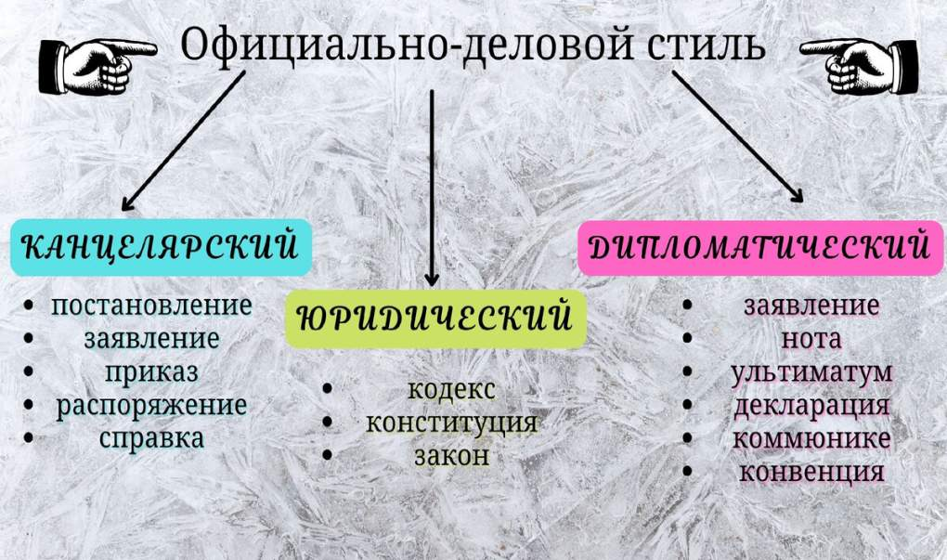

Slide 26
Официально-деловой стиль
Это стиль, использующийся в сфере деловых отношений, а также в сфере правовых отношений и управления, которая охватывает международные отношения, юриспруденцию, экономику, правительственную деятельность и т.д. Это юридические документы, в том числе тексты законов, нормативно-правовых актов, деловые бумаги: уставы, справки, инструкции, коммерческая корреспонденция, заявления, протоколы. Цель – передача информации (предписание, извещение, констатация) и формирование правового сознания. Основные черты:
1) стереотипность, стандартизированность изложения, в том числе наличие определённой формы;
2) точность изложения и использование канцелярских штампов;
3) неэмоциональность;
4) выражение долженствования;
5) частое употребление отглагольных существительных и производных предлогов.

Slide 27
Разговорный стиль
Стиль повседневного неофициального общения. Цель – обмен мнениями, впечатлениями, новой информацией. Основные черты:
1) непринуждённость и эмоциональность;
2) использование разговорной лексики и фразеологии, сленга, жаргонизмов;
3) оценочность;
4) использование неполных предложений, междометий, вводных слов, обращений;
5) диалогическая устная форма.

Slide 28
Информационные источники
https://dzen.ru/a/Ybd4aFBsDWS0mbyx
https://rustutors.ru/egeteoriya/1134-zadanie-1.html
https://rustutors.ru/egeteoriya/egepraktika/2637-zadanie-1-3-praktika-egje-po-russkomu-jazyku-2022.html

